Slide 1

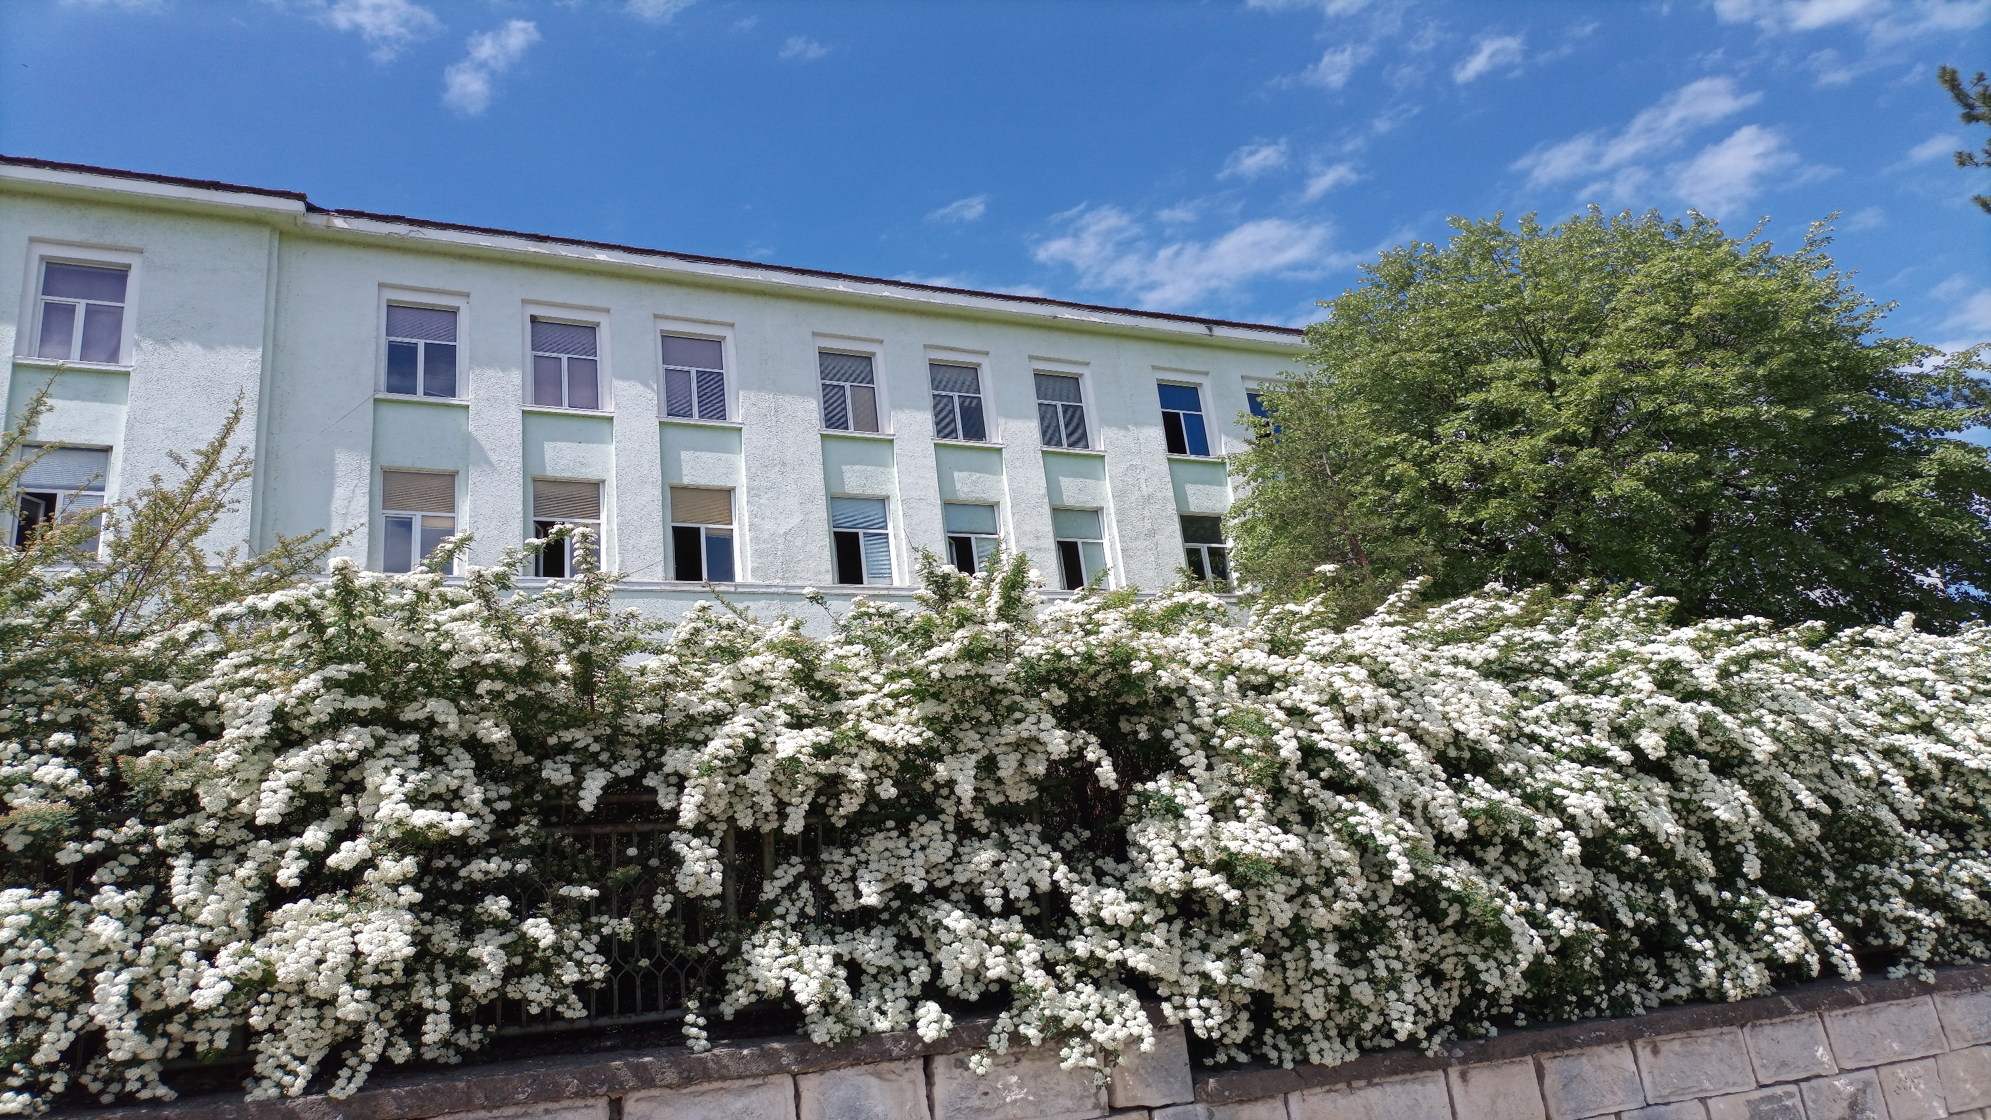
Професионална гимназия по селско стопанство „Сергей Румянцев“ гр. Луковит

Slide 2





S
„Икономист – информатик“ с ИИЧЕ
T
„Агроеколог“
E
„Моделиер – технолог на облеклото“
M
„Техник на ССТ“

Slide 3
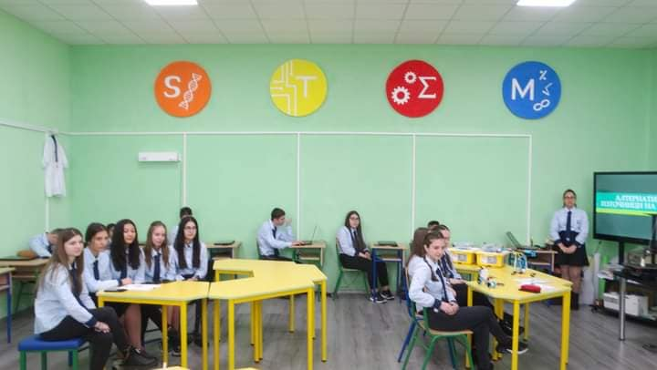
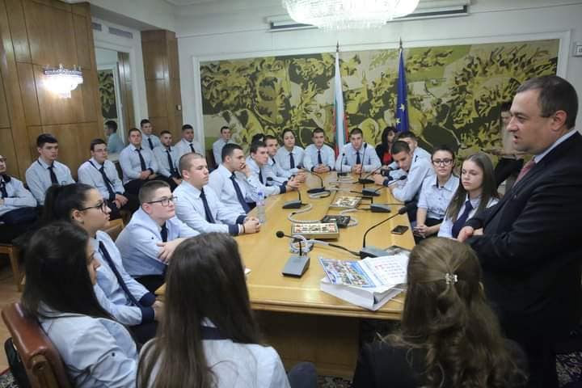
ПРОФЕСИЯ: „ИКОНОМИСТ – ИНФОРМАТИК“ С ИИЧЕ
Ключови компетенции:
Работи отлично с компютър и умее да ползва програмни продукти, както и съвременни технологии за изпълнение на икономически задачи;
Познава и прилага правилата за работа с всички устройства от конфигурацията на една компютърна система;
Инсталира и администрира необходимия приложен и системен софтуер;
Използва приложен софтуер за въвеждане, обработка, съхраняване и извеждане на различни форми и отчети, справки и сведения;
Работи с интернет, уеб технологии, графични програми;
Познава стопанското устройство на страната, съществуващите икономически отношения, процеси и явления, прави изводи за факторите, които ги пораждат;
Познава и прилага правните норми в работата на предприятието, правилата за обработване, сортиране и съхраняване на информацията;
Умее да работи в екип.
Завършилият курса на обучение може да заема следните длъжности:
Мениджър екип;
Аналитичен специалист по програмно осигуряване на компютърни системи;
Банков служител-въвеждане на данни;
Оператор-въвеждане на данни;
Специалист с контролни функции, човешки ресурси;
Специалист с контролни функции, деловодство и архив;
Специалист по маркетинг.

Slide 4
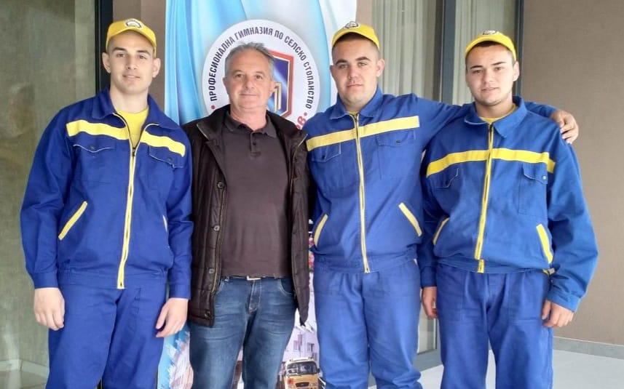
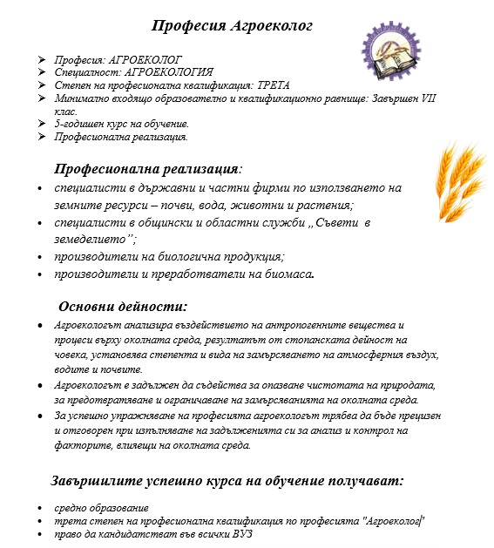
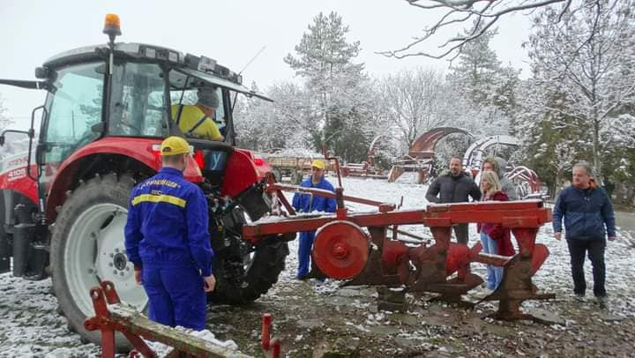

Slide 5

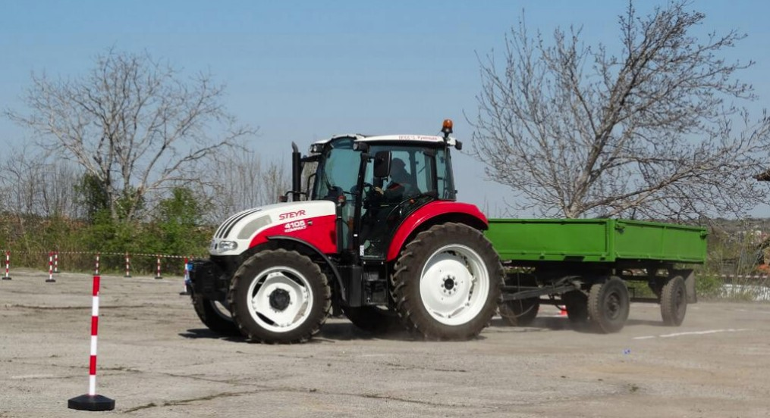
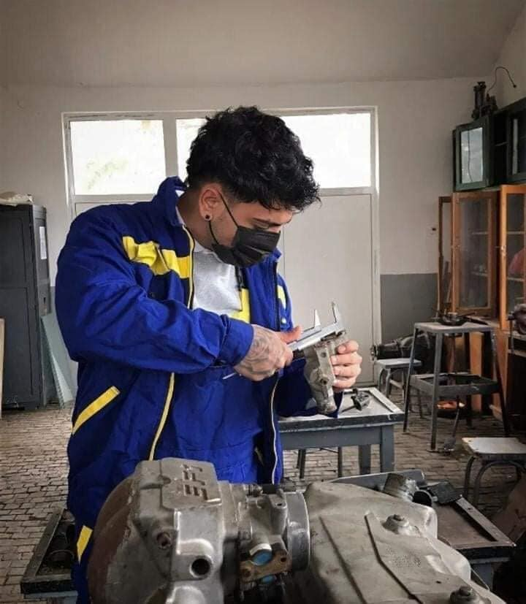
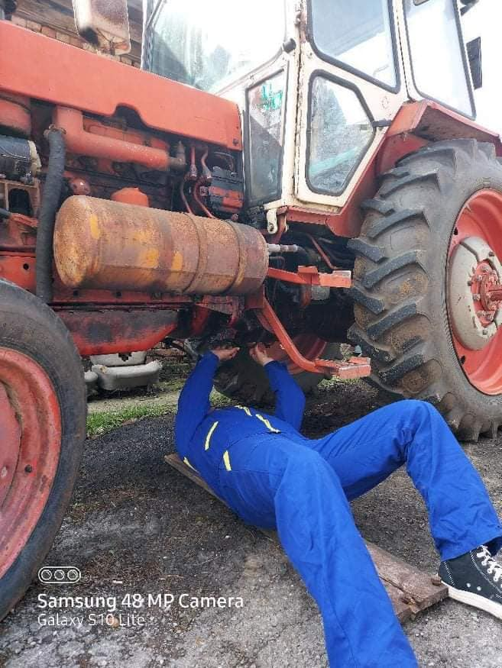

Slide 6
